Slide 1
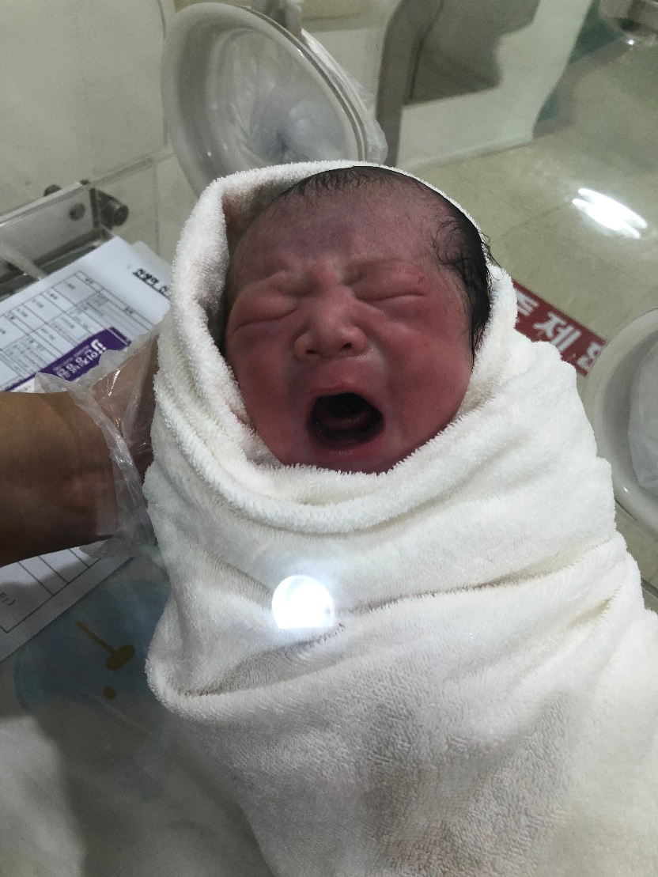
공동체 소식
01
금주 금요 예배 안내
채라엘 출산
(채영주 /채리아 가정 둘째 아들)
1

Slide 2
광 고
01
금주 금요 예배 안내
이번주 금요 예배: 거룩한 성회.
2

Slide 3
광 고
02
수요 HTS 특강 안내
12월4일 - 1월 15일 요한계시록 특강 (총 5회)
3

Slide 4
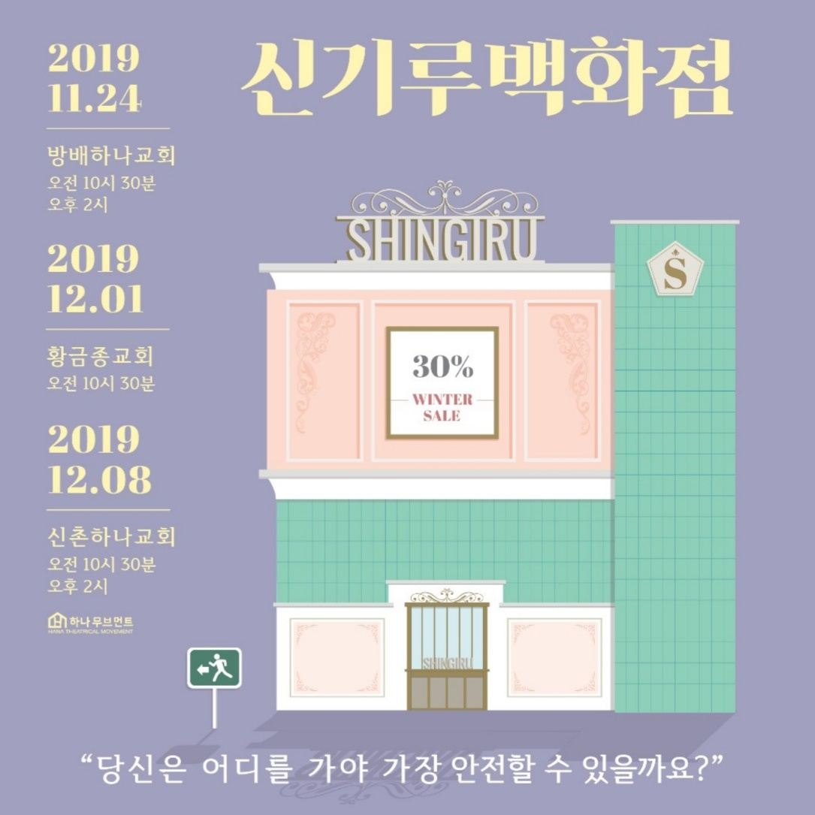
03
하나무브먼트 공연 안내
연극제목 : 신기루백화점
일시
- 11.24(일) 방배하나교회
- 12.01(일) 황금종교회
- 12.08(일) 신촌하나교회
문의 : 최정니 자매
4

